Slide 1
mannermaasulku
kauppa
Iso-Britannia
Ruotsi
Venäjä pakottaa
Ruotsin
mannermaa-
sulkuun
hyökkäämällä
Suomeen
Suomen sota
1808–09
Ranska
Venäjä
Tilsitin sopimus 1807

Slide 2
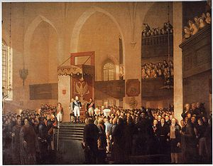
PORVOON VALTIOPÄIVÄT 1809

Slide 3
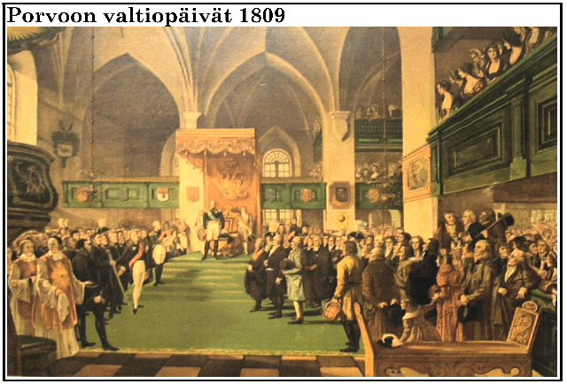

Slide 4
Sodan aikana pidettiin Porvoon valtiopäivät vuonna 1809.
Valtiopäivien lopuksi keisari Aleksanteri I antoi hallitsijavakuutuksen ja lupasi säilyttää:

Slide 5
Mitä keisari lupasi hallitsijavakuutuksessa?
Lue seuraava dokumentti ja vastaa kysymykseen.

Slide 6
ME ALEXANDER I.,
Jumalan Armosta,
Kejsari ja Itsevaldias yli koko Ryssänmaan etc. etc. etc.
Suuri Ruhtinas Suomen maasa etc. etc.
Teemme tiettäväxi: Että sitte kuin ME Sen Korkeimman edeskatsomisesta olemma ottaneet Suuren Ruhtinan maan Suomen hallituxemme ala, olemma ME tämän kautta tahtoneet vahvistaa ja kiinittää Maasa olevan Christillisen Opin ja perustuslait niin myös niitä vapauxia ja oikeuxia, kuin kukin Sääty nimitetysä Suuresa Ruhtinan maasa erinomattain, ja kaikki sen Asuvaiset yhteisesti, niin ylhäiset kuin alhaiset tähän saakka Constitutionin eli säättämisen jälkeen ovat nautinneet; Lupaamme myös pitää kaikkia niitä etuja ja asetuxia vahvana ja järkähtämättämänä heidän täydellisesti voimasansa. Suuremmaxi visseydexi olemma ME tämän Vakutus-Kirjan MEIDÄN omalla kädellämme ala kirjoittaneet. Annettu Boråsa sinä 15/27 päivänä Maalis-Kuusa 1809.
Pääkirja on korkiammasti omalla kädellä allekirjoitetu
ALEXANDER.

Slide 7
Sodan aikana pidettiin Porvoon valtiopäivät 1809.
Valtiopäivien lopuksi keisari Aleksanteri I antoi hallitsijavakuutuksen ja lupasi säilyttää:
  säätyjen oikeudet
  vanhan uskonnon
  perustuslait.
→ Suomi sai autonomian.

Slide 8
Mikä Suomessa muuttui?
Taloudelliset muutokset:
verot Suomesta Suomen tarpeisiin
tulliraja
oma budjetti
rupla rahaksi Ruotsin rahan rinnalle
Hallinnolliset muutokset:
oma keskushallinto
valta suomalaisille virkamiehille
ei asevelvollisuutta
”Vanha Suomi” liitettiin Suomeen
Helsingistä pääkaupunki

Slide 9
Miksi Suomi sai autonomian?
Tulkintoja:
suomalaiset saatava myötämieliseksi
Venäjää kohtaan
- Aleksanteri I halusi rauhoittaa Suomen
Aleksanteri I oli vapaamielinen (vielä)
Venäjä halusi kehittää hallintoa
Perustuslait takasivat hallitsijalle suuren vallan (Ruotsista perityt perustuslait)

